Slide 1
Lage national
03. Mai 2021

Slide 2
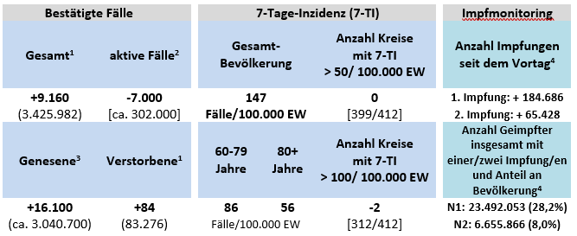
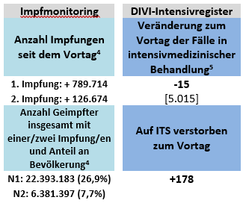
Überblick Kennzahlen
DIVI Stand 30.04.21

Slide 3
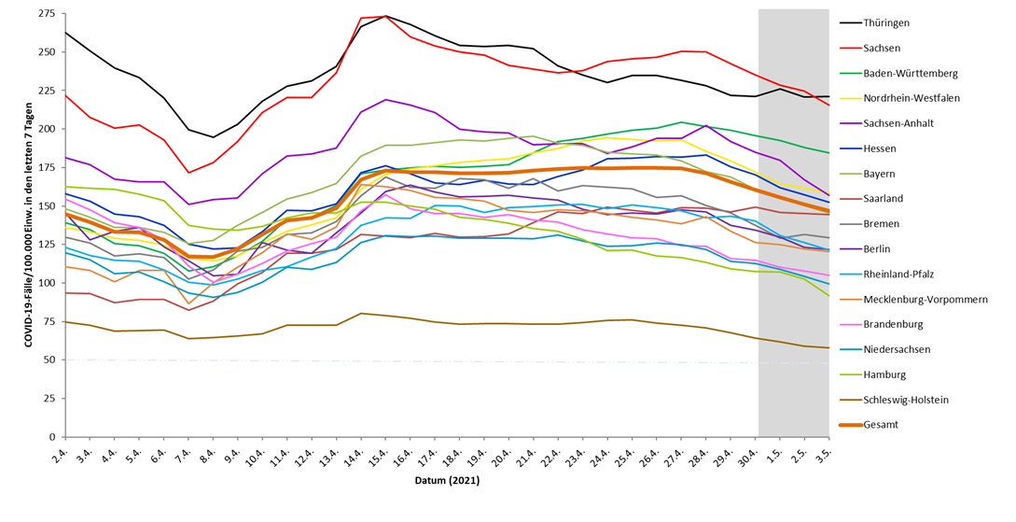
Verlauf der 7-Tage-Inzidenz der Bundesländer

Slide 4
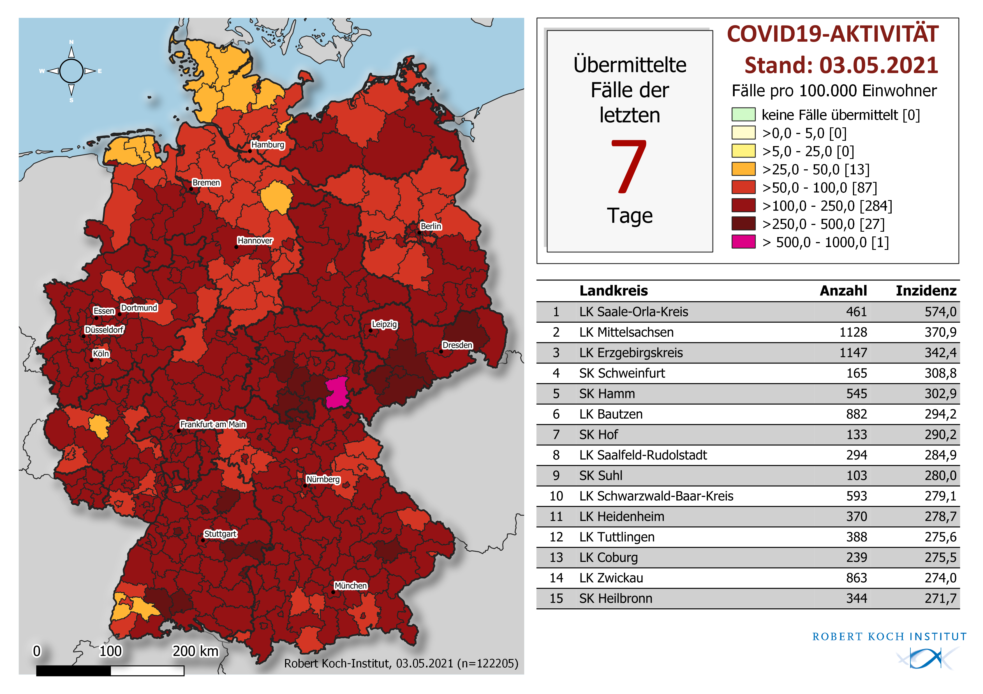
Geografische Verteilung 7-Tage-Inzidenz nach Landkreis, N=122.205 (COVID-19)

Slide 5
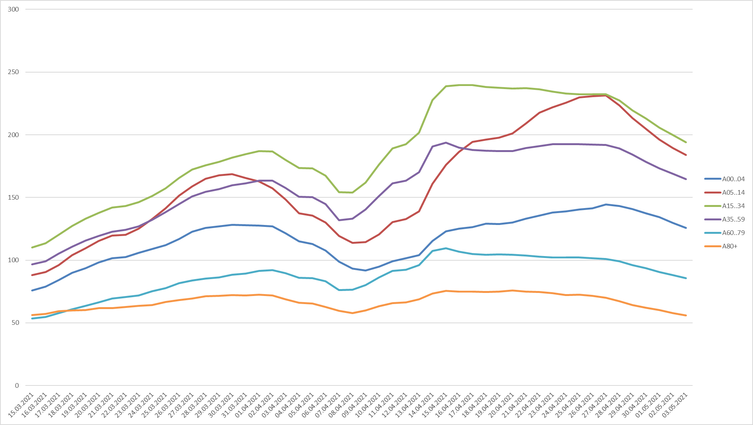
7-Tage-Inzidenz nach Altersgruppen

